Slide 1
ΤΑ ΣΚΑΝΔΑΛΑ ΠΟΥ ΣΥΓΚΛΟΝΙΣΑΝ ΤΗΝ ΕΛΛΑΔΑ

Slide 2
Τι εννούμε με τον όρο σκάνδαλο
Με τον όρο σκάνδαλο εννοούμε ένα γεγονός το οποίο παρεκκλίνει από τα νομικά ή ηθικά σωστό και προκαλεί αγανάκτηση και έντονες επικρίσεις. Επίσης,ο όρος χρησιμοποιείται κατά κόρον στην πολιτική ζωή. Στα σκάνδαλα εμπλέκονται πρόσωπα που χαίρουν της εκτίμησης του λαού, όπως αξιωματούχοι μιας κυβέρνησης ή γενικά της πολιτικής σκηνής. Δυστυχώς,στην σύντομη ιστορία της χώρας μας έχουν γίνει πάρα πολλά σκάνδαλα τα οποία όταν ήρθαν στο φως της δημοσιότητας δίχασαν την κοινή γνώμη για την αξιοπιστία και ανεξαρτησία της Ελληνικής δικαιοσύνης.

Slide 3
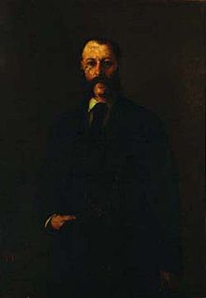
Επαναστατικός Αγώνας
Το σκάνδαλο ναυπήγησης των φρεγατών αποτελεί ένα από τα πρώτα μεγάλα οικονομικά σκάνδαλα στην νεώτερη ιστορία του ελληνικού κράτους έχοντας άμεση σχέση με την διαχείριση του αγγλικού δανείου του 1824.[ Επρόκειτο για μια εμπορική σύμβαση μεταξύ της προσωρινής ελληνικής κυβέρνησης των επαναστατημένων Ελλήνων και των Αμερικανών ναυπηγών σύμφωνα με την οποία η Ελλάδα παρήγγειλε μια σειρά ατμοκίνητων πολεμικών πλοίων μεταξύ των οποίων και δύο φρεγάτες. Κατά τη διάρκεια όμως της ναυπήγησης οι Αμερικανοί ναυπηγοί χρησιμοποιώντας την εκεί νομοθεσία καθώς και άλλα αθέμιτα μέσα απαίτησαν μεγαλύτερα από τα ήδη συμφωνημένα ποσά καθυστερώντας την ναυπήγηση των πλοίων. Τελικά, ύστερα από παρέμβαση της ίδιας της αμερικανικής κυβέρνησης, κατέστη δυνατό να παραδοθεί μια μόνο φρεγάτα (Ελλάς). Σημαντικό ρόλο διαδραμάτισε ο απεσταλμένος της ελληνικής κυβέρνησης στις ΗΠΑ, Αλέξανδρος Κοντόσταυλος, ο οποίος κατηγορήθηκε ότι εξαγοράστηκε από τους Αμερικανούς.

Slide 4
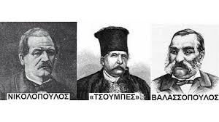
1875
Εκείνη την περίοδο είχαν μείνει κενές τρεις μητροπόλεις: της Μεσσηνίας λόγω της εκλογής του Προκοπίου του Α΄ στον αρχιεπισκοπικό θρόνο, της Κεφαλληνίας και των Πατρών. Ο τότε Υπουργός των Εκκλησιαστικών Ιωάννης Βαλασόπουλος μαζί με τον Υπουργό Δικαιοσύνης και γαμπρό του Δ. Βούλγαρη Βασίλειο Νικολόπουλο δωροδοκήθηκαν από τέσσερις υποψηφίους μητροπολίτες με υψηλά χρηματικά ποσά και άλλα δώρα (μετοχές, κοσμήματα), προκειμένου να πιέσουν την Ιερά Σύνοδο να τους εκλέξει στις χηρεύουσες μητροπόλεις. Η υπόθεση αυτή ήρθε στο φως πολύ γρήγορα, η συναλλαγή έγινε ευρύτερα γνωστή και ξέσπασε σκάνδαλο, παρά τα διαδικαστικά εμπόδια που έθεταν συνεχώς οι κατηγορούμενοι. Η επόμενη κυβέρνηση του πρωθυπουργού Χαριλάου Τρικούπη προώθησε τις ανακρίσεις για τη διαλεύκανση της υπόθεσης.

Slide 5
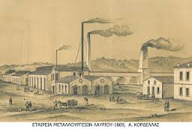
Λαυρεωτικό Ζήτημα
Ως λαυρεωτικό ζήτημα ή Λαυρεωτικά περιγράφεται η νομική διαφορά μεταξύ της γαλλοϊταλικής εταιρείας Roux - Serpieri - Fressynet CIE με το ελληνικό δημόσιο σχετικά με την έκταση της εκμετάλλευσης των μεταλλείων του Λαυρίου, διαφορά η οποία απασχόλησε την κοινή γνώμη την περίοδο 1869 - 1875 και οδήγησε σε χρηματιστηριακό σκάνδαλο με την πώληση μετοχών της εταιρείας στο ευρύ κοινό σε τιμή δυσανάλογα υψηλή σε σχέση με την πραγματική τους αξία. Απότοκος της τελευταίας εξέλιξης ήταν η οικονομική καταστροφή χιλιάδων οικογενειών που επέλεξαν, βασισμένοι στην φημολογία της εποχής, να αγοράσουν μετοχές των μεταλλείων. Πρόκειται για το πρώτο χρηματιστηριακό σκάνδαλο στην ελληνική ιστορία.

Slide 6
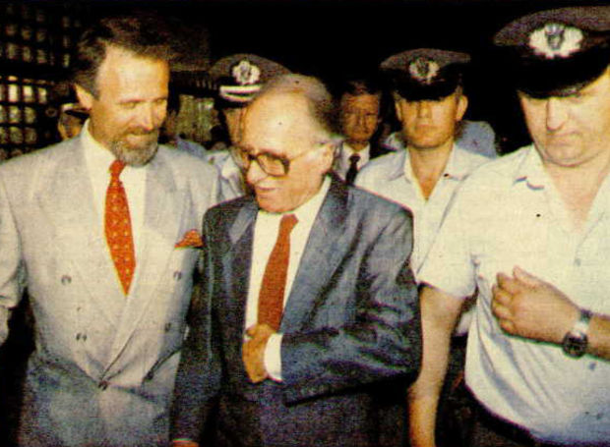
ΜΕΤΑΠΟΛΙΤΕΥΣΗ
. Ένα από τα πρώτα σκάνδαλα των κυβερνήσεων ΠΑΣΟΚ ήταν αυτό που έμεινε στην ιστορία γνωστό ως σκάνδαλο του Καλαμποκιού. Αφορά την λαθραία εισαγωγή χιλιάδων τόνων γιουγκοσλαβικού καλαμποκιού από κρατική εταιρεία και την εξαγωγή του στη συνέχεια σε χώρες της Ευρώπης ως ελληνικό. Τα κέρδη από την «κομπίνα» υπερέβησαν τα 1,5 εκατομμύρια δολάρια ενώ στα παραστατικά εμφανίστηκαν μόνο 1 εκατομμύριο δρχ.!

Slide 7
Σκάνδαλο Κοσκωτά
Το Σκάνδαλο Κοσκωτά αφορούσε ένα μεγάλο πολιτικό και οικονομικό σκάνδαλο το οποίο κυριάρχησε στην ελληνική πολιτική σκηνή κατά τα τέλη της δεκαετίας του 1980 και στο ξεκίνημα της δεκαετίας του 1990. Παράλληλα σηματοδότησε, κυρίως, τον αγώνα για τον έλεγχο των Μ.Μ.Ε. και των τραπεζών. Κεντρικό πρόσωπο του σκανδάλου υπήρξε ο τραπεζίτης Γιώργος Κοσκωτάς, πλην όμως ενεπλάκησαν σ΄ αυτό και κορυφαία κυβερνητικά στελέχη της τότε κυβέρνησης του ΠΑΣΟΚ.

Slide 8
siemens
Το σκάνδαλο Siemens στην Ελλάδα είναι μια υπόθεση που αφορά σε ενδεχόμενο χρηματισμό Ελλήνων πολιτικών και στελεχών δημόσιων οργανισμών, όπως ο ΟΤΕ, από την γερμανική εταιρεία Siemens, σχετιζόμενο με συμβάσεις προμήθειας υλικών, υπηρεσιών και συστημάτων στο Ελληνικό Δημόσιο. Η υπόθεση ερευνάται από το 2008, τόσο από την ελληνική Δικαιοσύνη, όσο και από μια εξεταστική επιτροπή του Ελληνικού Κοινοβουλίου, σε συνεργασία με τις γερμανικές δικαστικές αρχές του Μονάχου.
Το σκάνδαλο αποκαλύφθηκε όταν έγινε γνωστό στη Γερμανία ότι η Siemens δαπάνησε 1,3 δις ευρώ σε αμφιλεγόμενες πληρωμές (δωροδοκίες) για να εξασφαλίζει συμβόλαια σε διάφορες χώρες μεταξύ των ετών 1999 και 2006. Στελέχη της Siemens έχουν ισχυριστεί ότι συνολικά το ποσόν των 130 εκατομμυρίων μάρκων είχε δοθεί σε Έλληνες.

Slide 9
Bιβλιογραφία
1)www.wikipedia.gr
2)www.vice.com
3)www.athenstimeout.gr
4)www.voria.gr
5)www.mnewsonly.gr
6)www.mixanitouxronou.gr
7)www.sansimera.gr

Slide 10
Συνεργάστηκαν :
Παρασκευόπουλος Ανδρεάς
Πήττα Βασιλική

